Slide 1
Печать точной копии цифровой модели. Виды 3D­печати. Типы принтеров.
к.т.н., доцент, заведующий кафедрой
«Информатика и вычислительная техника»
ФГБОУ ВО Омский государственный технический университет
Грицай Александр Сергеевич
Грицай Александр Сергеевич, ОмГТУ

Slide 2
Основные понятия
Аддитивные технологии - это создание изделий,
основанное на поэтапном добавлении материала на основу в виде
плоской платформы или осевой заготовки.
SLS (Selective Laser Sintering) - селективное лазерное спекание;
DMD (Direct Metal Deposition) - прямое лазерное выращивание;
EBM (Electron Beam Melting) – электронно-лучевая плавка;
FDM (Fused deposition modeling) -моделирование методом наплавления;
MJM (Multi Jet Modeling) - метод многоструйного моделирования;
SLA (Laser Stereolithography) - лазерная стереолитография;
LOM (Laminated object manufacturing) -Изготовление объектов методом ламинирования.
Грицай Александр Сергеевич, ОмГТУ
2

Slide 3
История создания технологии 3D-печати
Изобретение принадлежит Чарльзу Халлу, сконструировавшему первый стереолитографический трехмерный принтер.
Первый серийный 3D-принтер получил название SLA-1
Чарльз Халл - соучредитель, исполнительный вице-президент и главный директор по технологиям компании 3D System.
Грицай Александр Сергеевич, ОмГТУ
3

Slide 4
3D Systems
Грицай Александр Сергеевич, ОмГТУ
4

Slide 5
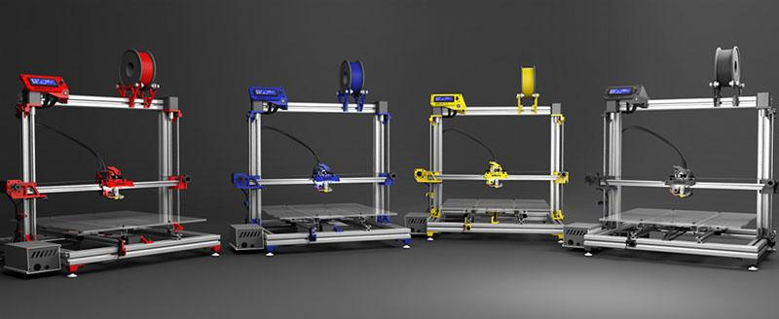
Аддитивные технологии
Ключевые преимущества:
снижение числа комплектующих частей создаваемых деталей;
экономия исходного сырья;
минимизация отходов;
штучное изготовление изделия любой формы.
Грицай Александр Сергеевич, ОмГТУ
5

Slide 6
Селективное лазерное плавление (SLS)
Селективное лазерное плавление (SLS) – технология изготовления сложных по форме и структуре изделий из металлических порошков.
С помощью SLS разрабатывают детали, геометрию которых традиционными методами – точением или литьем – выполнить крайне сложно или вообще технически невозможно.
На «выращивание» одной детали уходит
от 6 до 40 часов.
Грицай Александр Сергеевич, ОмГТУ
6

Slide 7
Прямое лазерное выращивание (DMLS)
Металлический порошок подается через специальное сопло непосредственно в ту же область, куда подводится лазерный луч, образуя локальную ванну жидкого расплава
Возможно создание изделий с градиентными свойствами, например, одна часть детали может
быть коррозионностойкой, а другая – жаростойкой.
«гетерофазная» лазерная порошковая металлургия
Грицай Александр Сергеевич, ОмГТУ
7

Slide 8
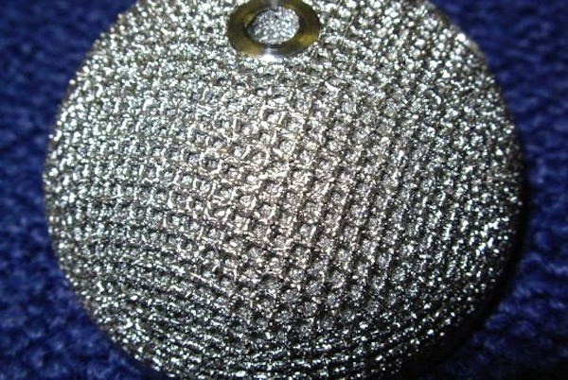
Электронно-лучевая плавка (EBM)
Единственное отличие от SLS/DMLS заключается в
том, что вместо лазерного луча плавление
осуществляется при помощи электроимпульсов.
Позволяет изготавливать детали практически любой сложности, даже совсем миниатюрные изделия размером 0,2-0,4 мм.
Грицай Александр Сергеевич, ОмГТУ
8

Slide 9
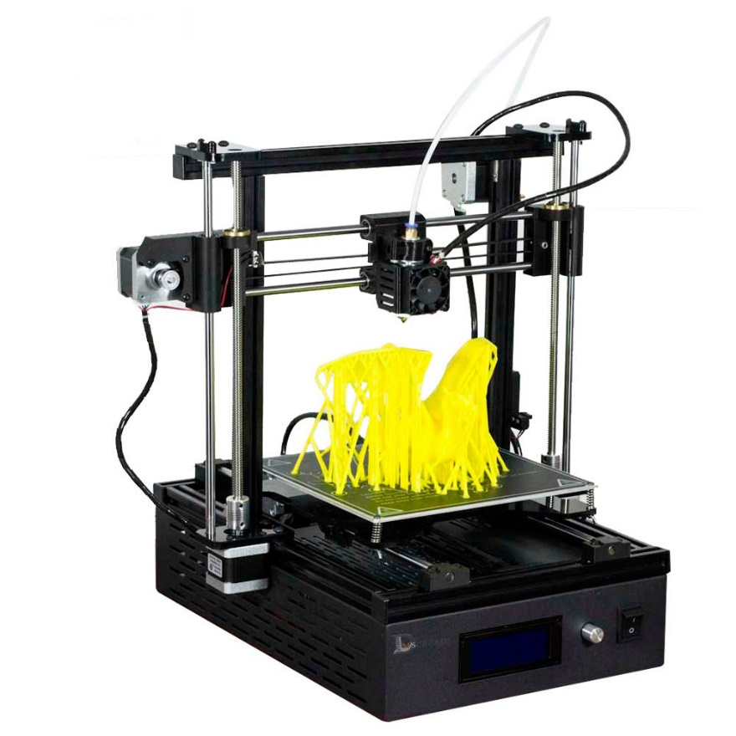
Моделирование методом наплавления (Fused deposition modeling, FDM)
Технология FDM подразумевает создание объектов при помощи послойного нанесения расплавленного материала.
С одной стороны проталкивается термопластик или любой другой материал, который плавится от тепла, а потом застывает не теряя свойств.
Термопластик проходит через горячее сопло, плавится и сразу застывает. Экструдер и стол приводится в движение шаговыми двигателями, в процессе передвижения оставляя за собой пластик, слой за слоем, снизу вверх, воссоздавая 3D-модель.
Грицай Александр Сергеевич, ОмГТУ
9

Slide 10
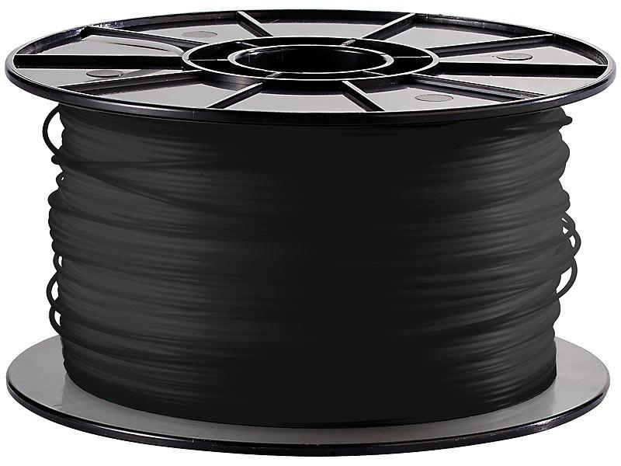
Моделирование методом наплавления
В качестве материала для изготовления моделей используется пластиковая нить.
Есть 2 диаметра пластиковой нити - 1,75 и 2,85 (3мм).
Большинство принтеров для печати используют нить 1,75.
Грицай Александр Сергеевич, ОмГТУ
10

Slide 11
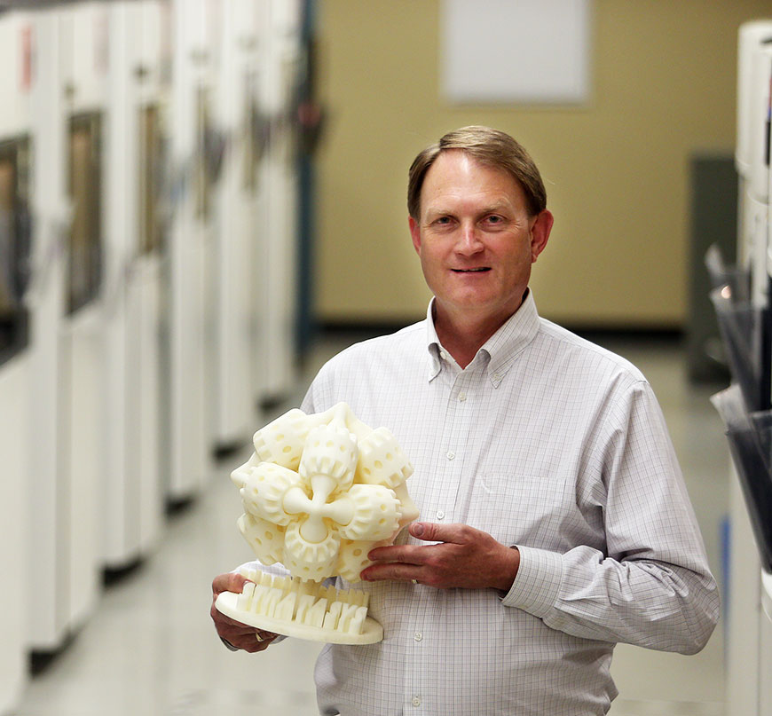
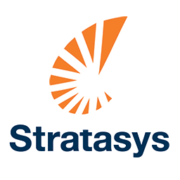
Моделирование методом наплавления. История
Метод был изобретен С. Скоттом Крампом в конце 1980 года. Патент получен в 1988 год. А уже в 1990 компания Stratasys появляется на рынке с первым промышленным 3D-принтером работающим по технологии FDM.
Грицай Александр Сергеевич, ОмГТУ
11

Slide 12
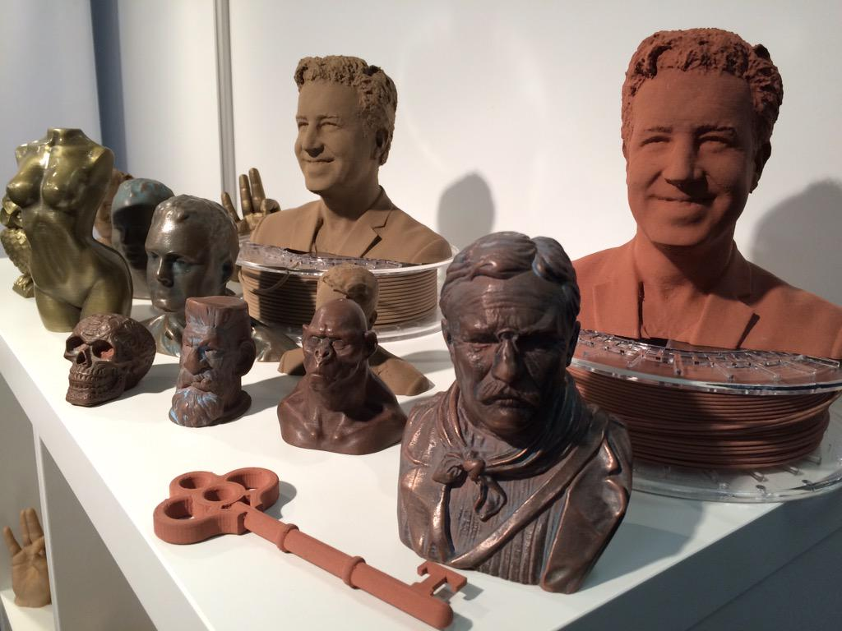
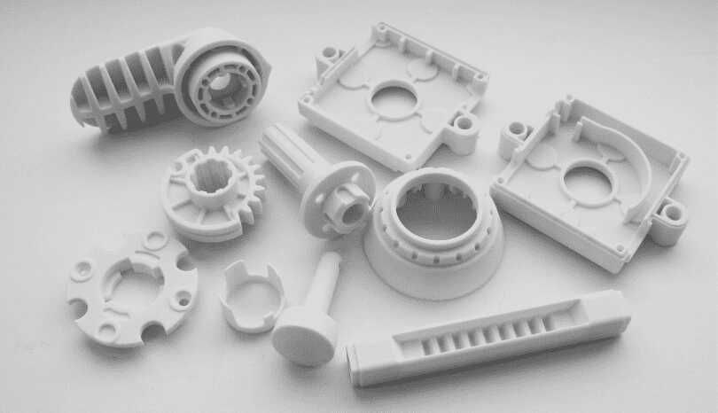
Моделирование методом наплавления. Преимущества
самое главное преимущество FDM печати - это доступность;
большое разнообразие моделей;
разнообразие материалов для 3D-печати.
Грицай Александр Сергеевич, ОмГТУ
12

Slide 13
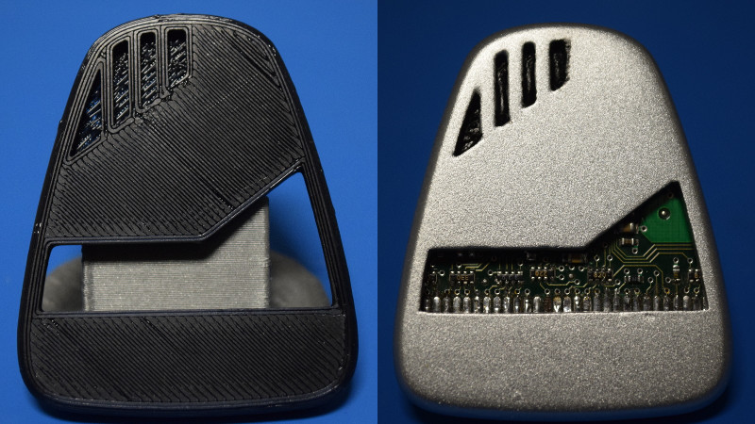
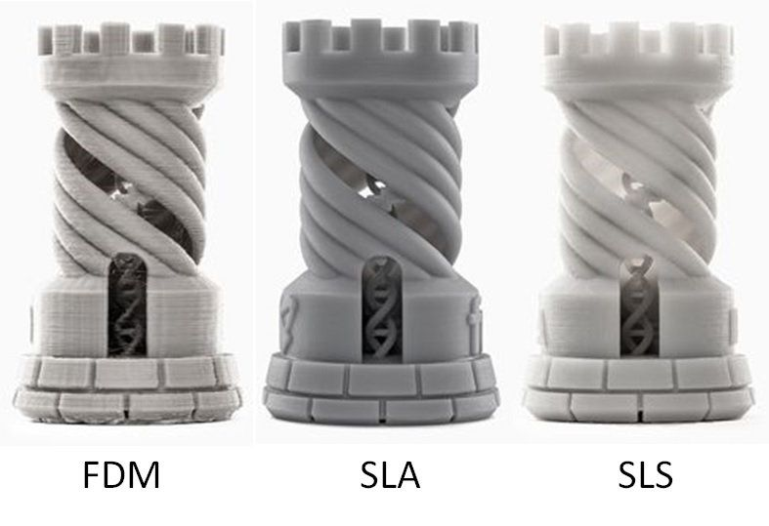
Моделирование методом наплавления. Недостатки
низкая точность по сравнению с другими технологиями печати;
слоистая поверхность.
Грицай Александр Сергеевич, ОмГТУ
13

Slide 14
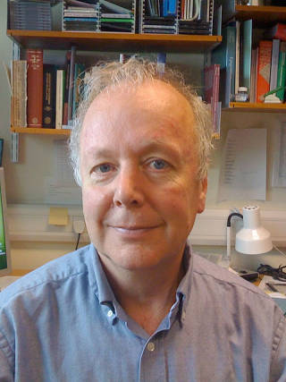
Проект RepRap
Проект RepRap берет свое начало в 2005 году, когда 3D-печать только начинала набирать обороты. Ее основоположником является доктор Эдриан Боуер, преподаватель машиностроения в британском университете Бата.
Грицай Александр Сергеевич, ОмГТУ
14

Slide 15
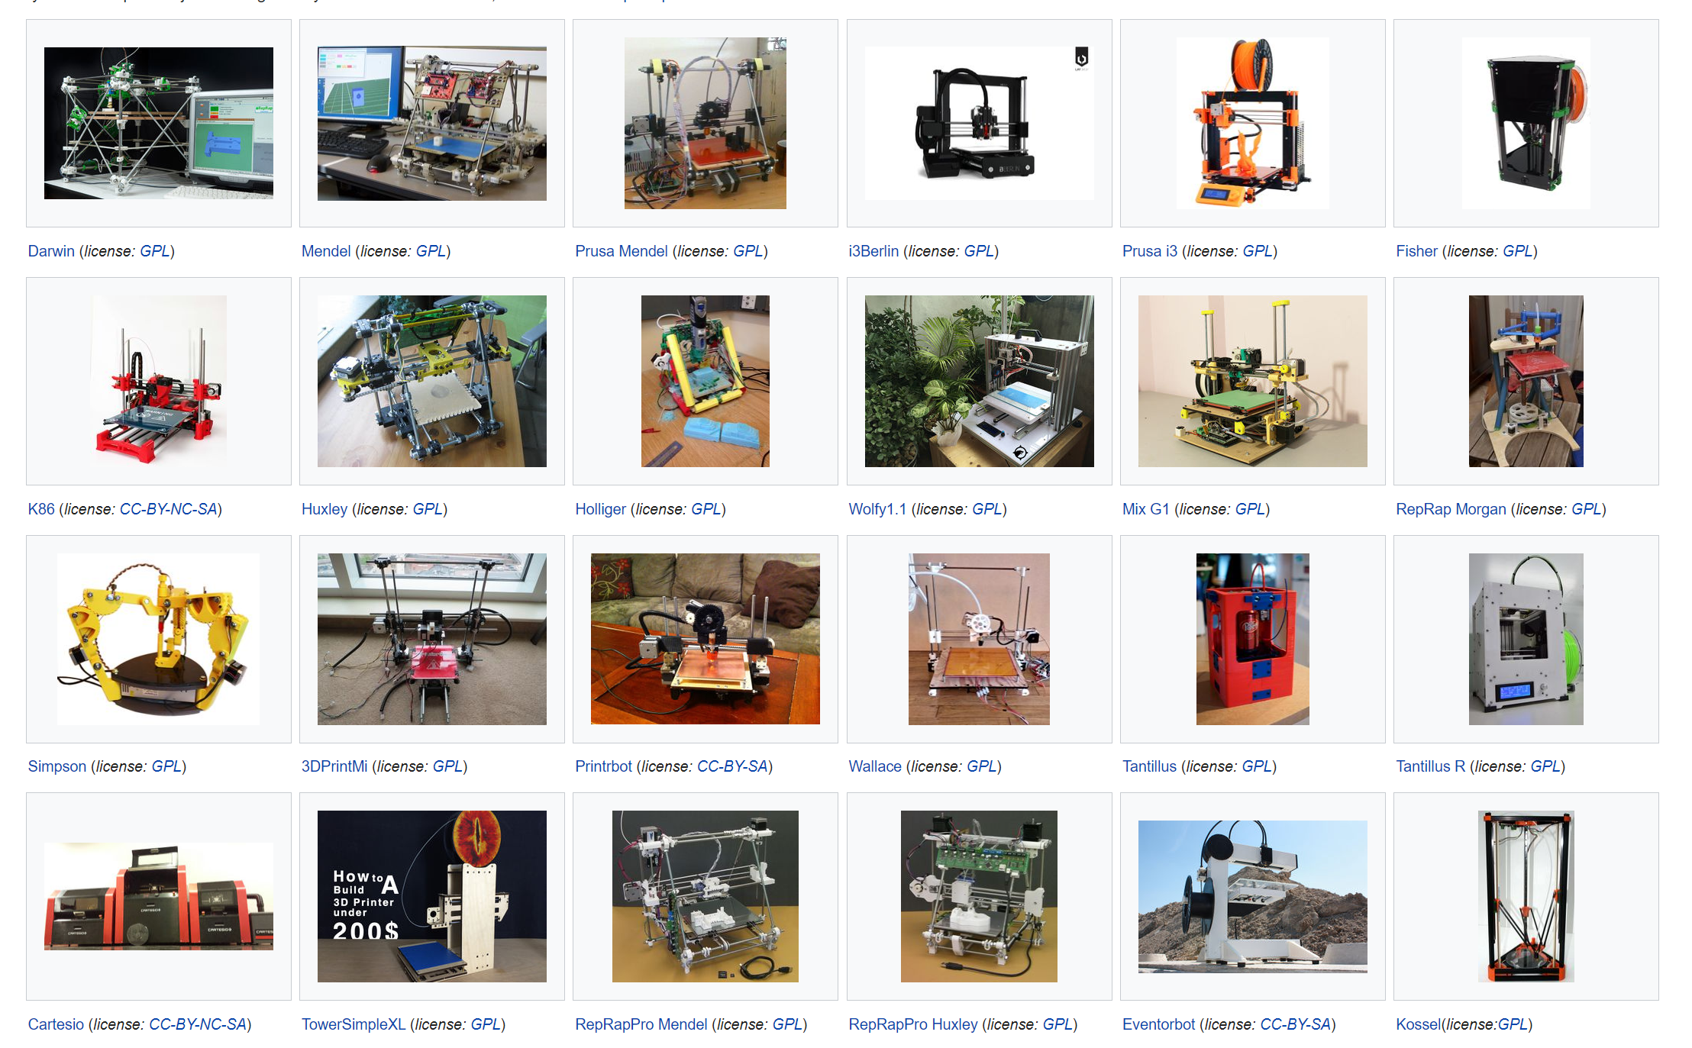
3D принтер RepRap
Технология RepRap расшифровывается как Replicating Rapid Prototyper. В дословном переводе – это «(само)реплицирующий(ся) механизм быстрого прототипирования».
Такая полезная способность этого 3D-принтера значительно снижает его себестоимость.
https://reprap.org/wiki/RepRap_Options
Грицай Александр Сергеевич, ОмГТУ
15

Slide 16
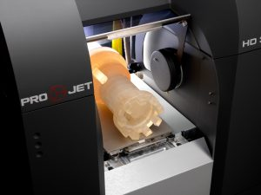
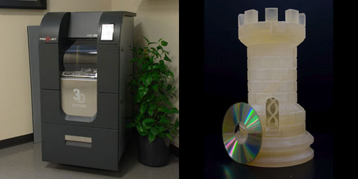
Метод многоструйного моделирования (multi jet modeling, MJM)
Количество сопел обычно начинается от 96 для младших моделей принтеров и может достигать 448 для дорогих моделей.
Для печати используется специальный твёрдый воск, причём основной вид воска используется для построения модели. Другой же, более легкоплавкий воск используется для поддержек.
Грицай Александр Сергеевич, ОмГТУ
16

Slide 17
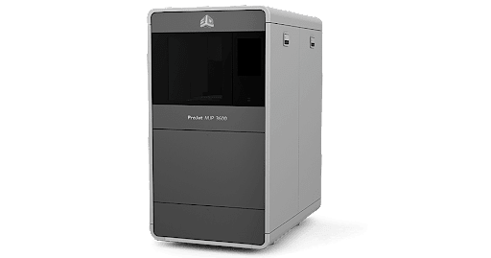
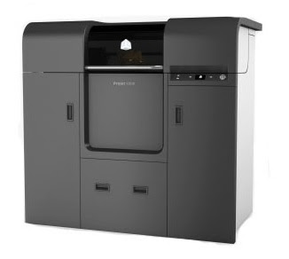
Принтеры ProJet
Принтеры ProJet серий 3500, 5000, 6000 и 7000 способны печатать с использованием целой гаммы материалов под общим названием VisiJet.
Грицай Александр Сергеевич, ОмГТУ
17

Slide 18
Лазерная стереолитография (laser stereolithography, SLA)
Каждый слой вычерчивается лазером согласно данным, заложенным в трехмерной цифровой модели. Облучение лазером приводит к полимеризации (т.е. затвердеванию) материала в точках соприкосновения с лучом.
Толщина одного слоя – как правило, от 0,05мм до 0,15мм.
Грицай Александр Сергеевич, ОмГТУ
18

Slide 19
Изготовление объектов методом ламинирования (Laminated object manufacturing, LOM)
Изготовление объектов методом ламинирования подразумевает поэтапное склеивание листов бумаги, пластика или металлической фольги с последующим формированием контура при помощи лазерной резки.
Грицай Александр Сергеевич, ОмГТУ
19

Slide 20
Преимущества аддитивных технологий
Сокращение рабочего процесса и значительное уменьшение производственных отходов.
Сокращение материалов на изготовление и себестоимости изделий.
Вариативность и индивидуализация изделий.
Изготовление деталей высокой сложности.
Улучшенные характеристики готового изделия.
Быстрота и легкость обучения персонала.
Мобильность производства.
Точность размеров.
Экологичность.
Снижение веса деталей.
Грицай Александр Сергеевич, ОмГТУ
20

Slide 21
Виды 3D-принтеров
Селективное лазерное спекание (Selective Laser Sintering, SLS)
Селективное лазерное плавление (Selective laser melting, SLM) и прямое лазерное спекание металла (Direct Metal Laser Sintering, DMLS)
Электронно-лучевая плавка (Electron Beam Melting, EBM)
Моделирование методом наплавления (Fused deposition modeling, FDM)
Многослойное моделирование (Multi Jet Modeling, MJM)
Стереолитография (Laser stereolithography, SLA)
Изготовление объектов методом ламинирования (Laminated object manufacturing, LOM)
Грицай Александр Сергеевич, ОмГТУ
21

Slide 22
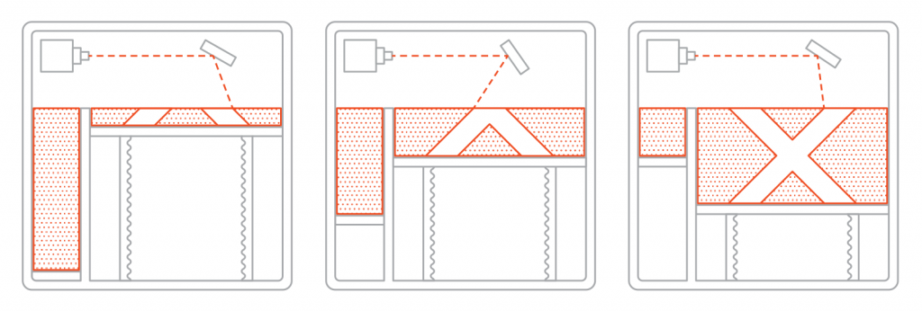
Селективное лазерное спекание (Selective Laser Sintering, SLS)
Грицай Александр Сергеевич, ОмГТУ
22

Slide 23
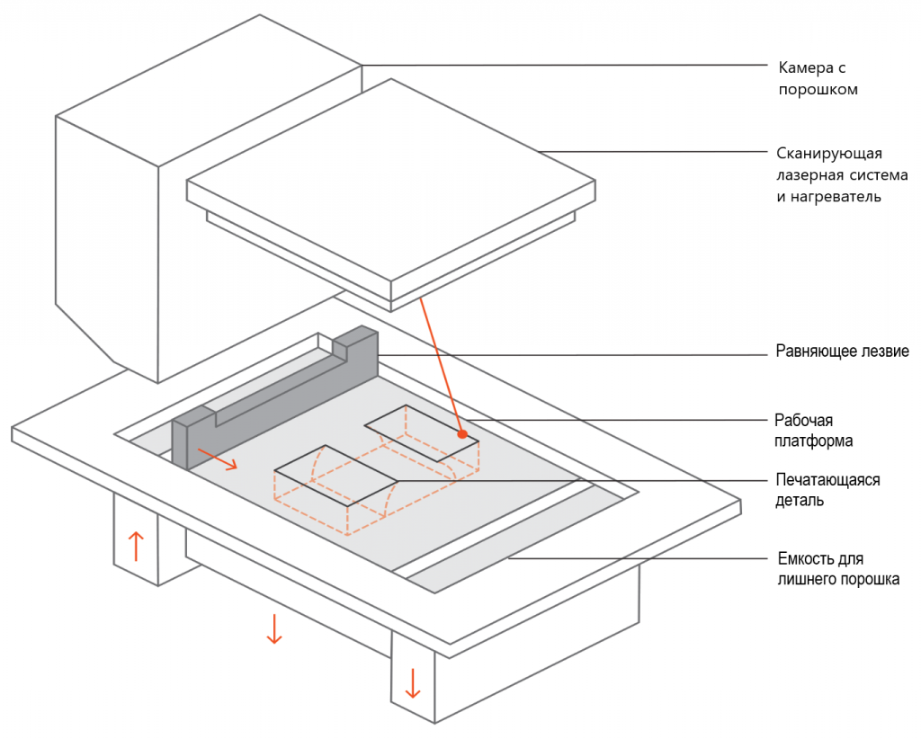
Схема SLS 3D-принтера
Процесс изготовления методом SLS работает следующим образом:
Камера с порошком, как и вся область печати нагревается.
СО2-лазер сканирует контур следующего слоя и выборочно спекает (сплавляет) частицы порошка полимера.
Когда слой завершен, рабочая платформа движется вниз, и лезвие вновь покрывает порошком поверхность.
Грицай Александр Сергеевич, ОмГТУ
23

Slide 24
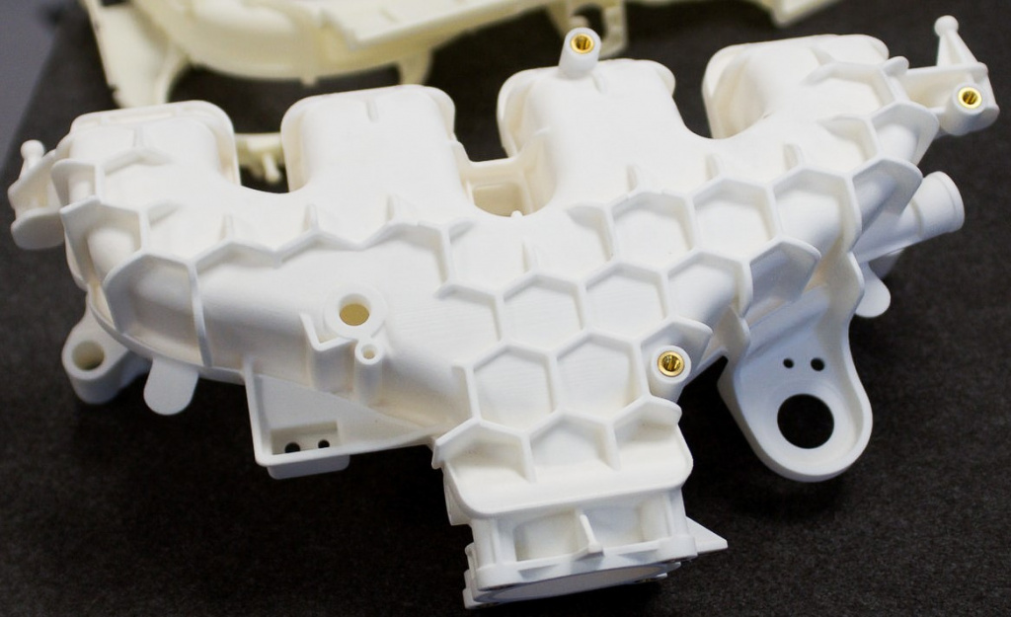
Особенности SLS печати
Особенности метода SLS печати:
спекаемость слоёв;
пористость детали;
усадка и деформация;
чрезмерное спекание;
удаление порошка;
пост-обработка.
Грицай Александр Сергеевич, ОмГТУ
24

Slide 25
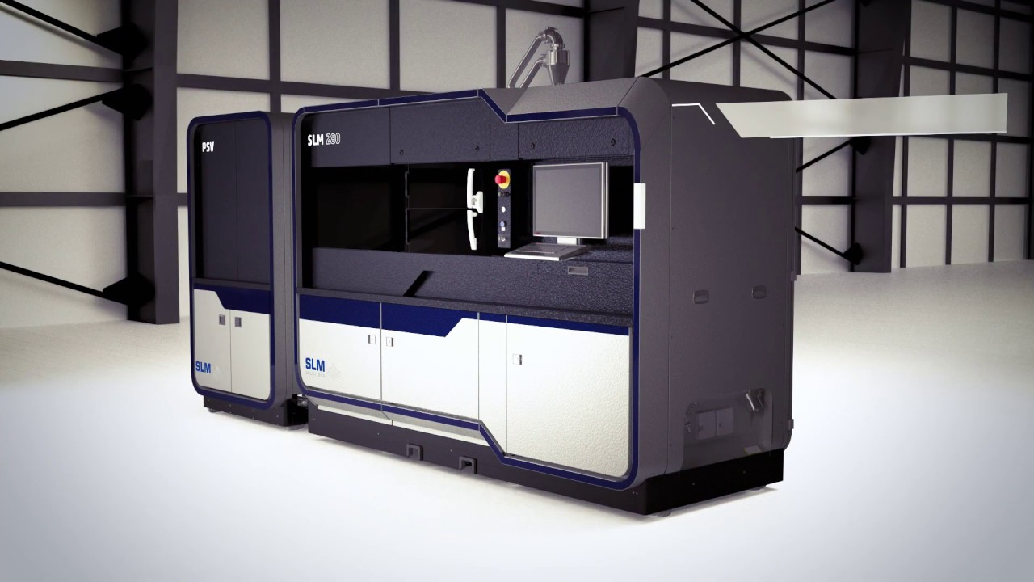
Селективное лазерное плавление (SLM) и прямое лазерное спекание металла (DMLS)
Две этих технологии имеют много общего: обе используют лазер для выборочного плавления (или расплавления) частиц металлического порошка, связывая их вместе и создавая модель слой за слоем.
Грицай Александр Сергеевич, ОмГТУ
25

Slide 26
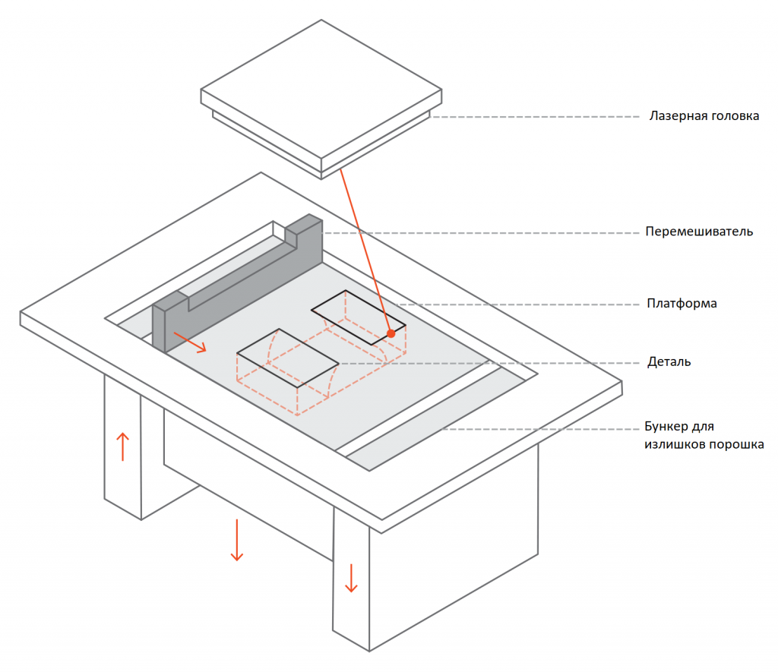
Схема работы 3D принтера по металлу
Камера, в которой происходит печать, сначала заполняется инертным газом.
Слой порошка распределяется по платформе, мощный лазер делает проходы по заданной траектории в программе.
Когда процесс спекания завершен, платформа перемещается вниз на 1 слой
Грицай Александр Сергеевич, ОмГТУ
26

Slide 27
Селективное лазерное плавление (SLM) и прямое лазерное спекание металла (DMLS). Вывод
3D-печать металлом наиболее подходит для сложных, штучных деталей, которые сложно или очень дорого изготовить традиционными методами, например на станке ЧПУ;
уменьшение потребностей в построении поддержек, значительно снизит стоимость печати при помощи металла;
металлические 3D-печатные детали имеют отличные механические свойства и могут быть изготовлены из широкого спектра инженерных материалов, включая суперсплавы.
Грицай Александр Сергеевич, ОмГТУ
27

Slide 28
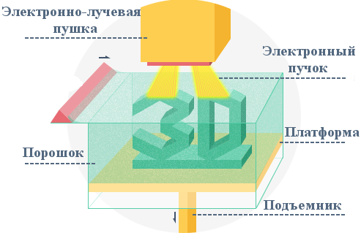
Электронно-лучевая плавка (Electron Beam Melting, EBM)
EBM – электронно-лучевая плавка – один из методов 3D-печати, который используется для производства металлических изделий.
Моделирование при помощи электронного пучка в вакууме по своему принципу напоминает технологии SLS или DMLS, но отличается более высокими показателями качества готовых объектов.
Грицай Александр Сергеевич, ОмГТУ
28

Slide 29
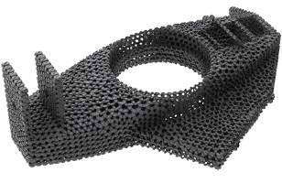
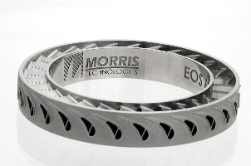
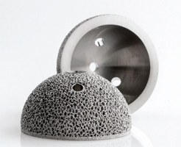
Особенности технологии EBM
Особенности технологии EBM:
качественный результат;
не нужно подвергать термической обработке;
высокая прочность;
отсутствие пустот в детали.
Грицай Александр Сергеевич, ОмГТУ
29

Slide 30
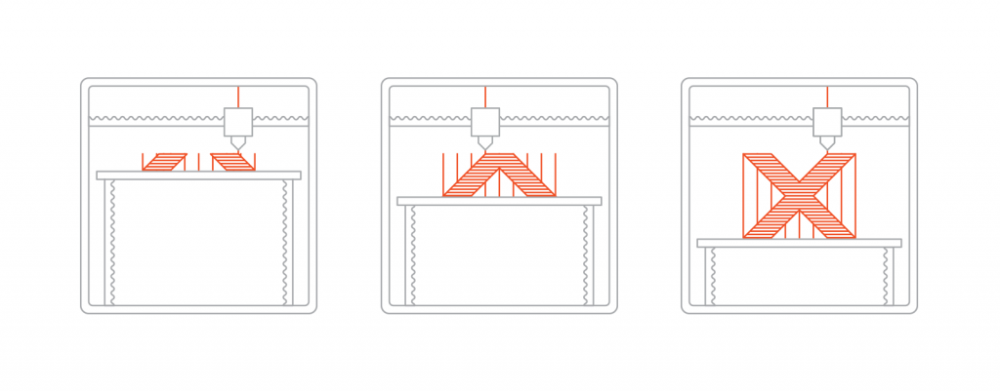
Моделирование методом наплавления (Fused deposition modeling, FDM)
Грицай Александр Сергеевич, ОмГТУ
30

Slide 31
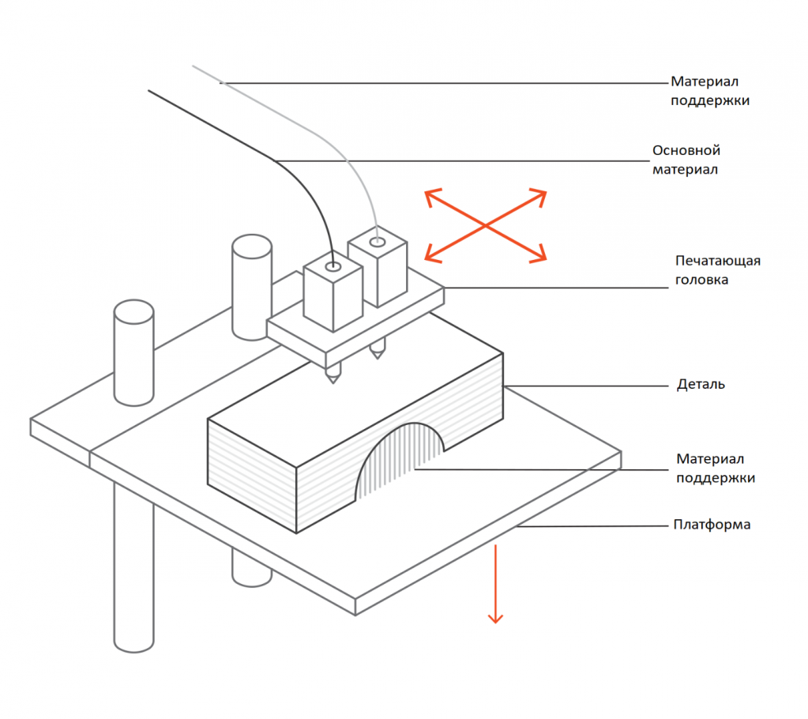
Схема FDM 3D-принтера
Большинство систем FDM позволяют регулировать несколько параметров процесса печати. Такие как температура сопла, платформы, скорость печати, высоту слоя и скорость вентиляторов охлаждения.
Стандартный размер печатной области настольного 3D-принтера обычно составляет 200 x 200 x 200 мм.
Типичная высота слоя, используемая в FDM, варьируется от 50 до 400 микрон .
Грицай Александр Сергеевич, ОмГТУ
31

Slide 32
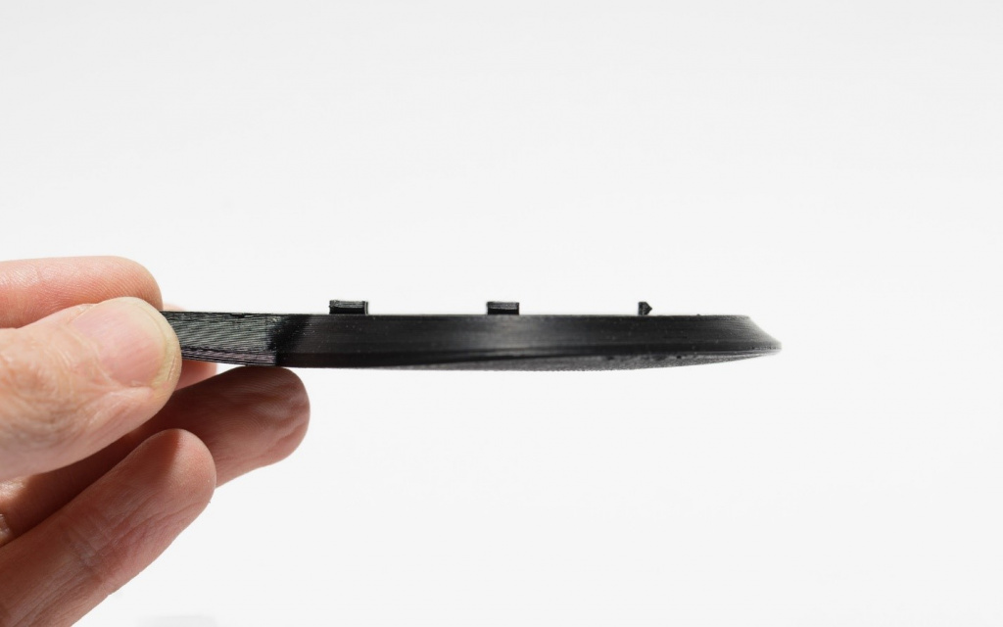
Деформация детали
Грицай Александр Сергеевич, ОмГТУ
32

Slide 33
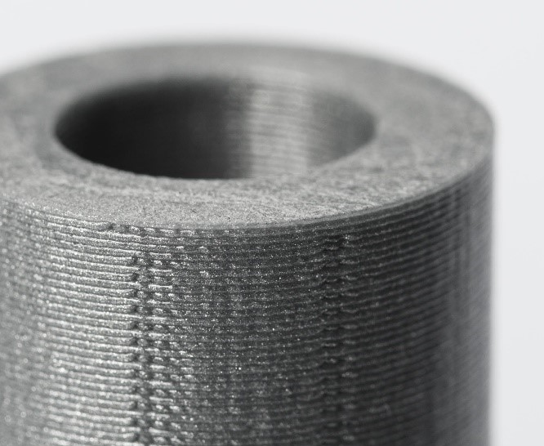
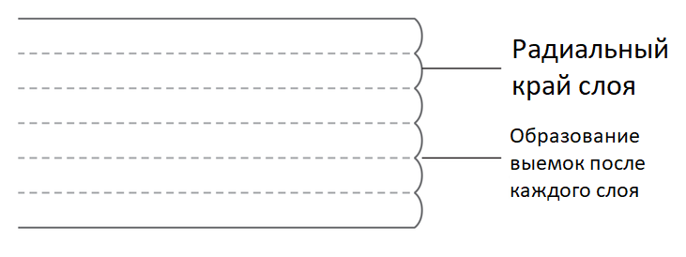
Образование слоев при FDM-печати
Грицай Александр Сергеевич, ОмГТУ
33

Slide 34
Многослойное моделирование (Multi Jet Modeling, MJM)
Multi Jet modeling — технология 3D-печати, основанная на многоструйном моделировании с помощью фотополимерного или воскового материала. Используется в 3D-принтерах компании 3D Systems серии ProJet.
Что лучше печатать: мастер-модели для литья в силикон, высокоточные прототипы, восковки, выжигаемые мастер-модели.
Преимущества: высокая точность построения, большой выбор материалов (в том числе, восковых).
Грицай Александр Сергеевич, ОмГТУ
34

Slide 35
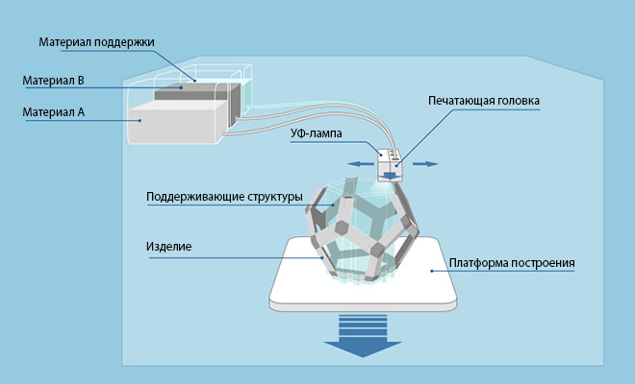
Принцип создания прототипа по технологии MJM
Преимущества технологии MJM:
Высокое качество готовых изделий
Точность построения
Большой выбор материалов. Технология MJM позволяет работать как с полимерными, так и с восковыми материалами.
Грицай Александр Сергеевич, ОмГТУ
35

Slide 36
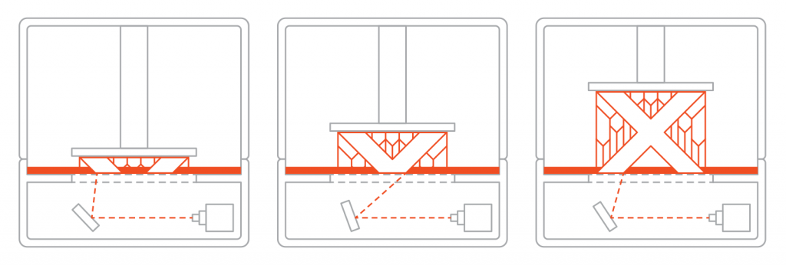
Технология 3D печати SLA
Грицай Александр Сергеевич, ОмГТУ
36

Slide 37
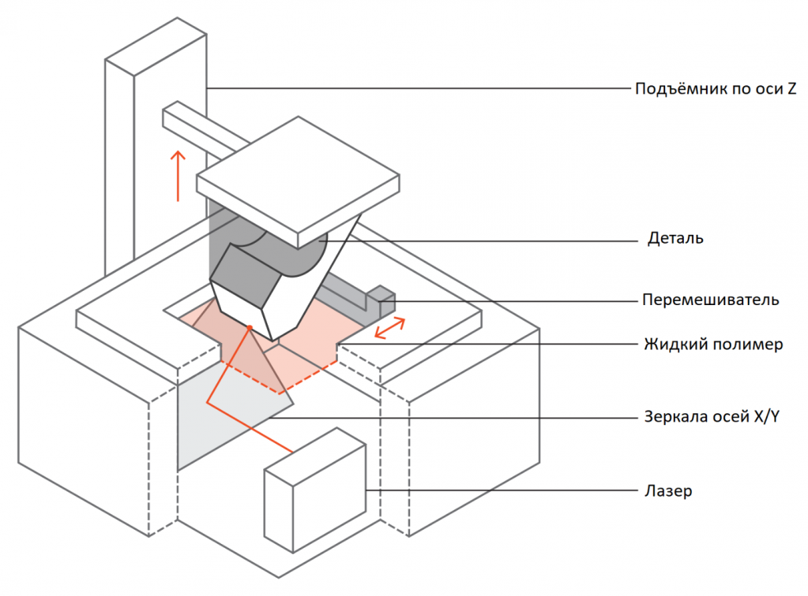
Схема работы SLA принтера
В резервуаре с жидким фотополимером размещается платформа, на одном уровне высоты от поверхности смолы.
Затем УФ-лазер по заранее установленному алгоритму селективно отверждает необходимые участки фотополимерной смолы.
Когда один слой закончен, платформа перемещается на безопасное расстояние, и лапка-перемешиватель внутри ванны перемешивает смолу.
Грицай Александр Сергеевич, ОмГТУ
37

Slide 38
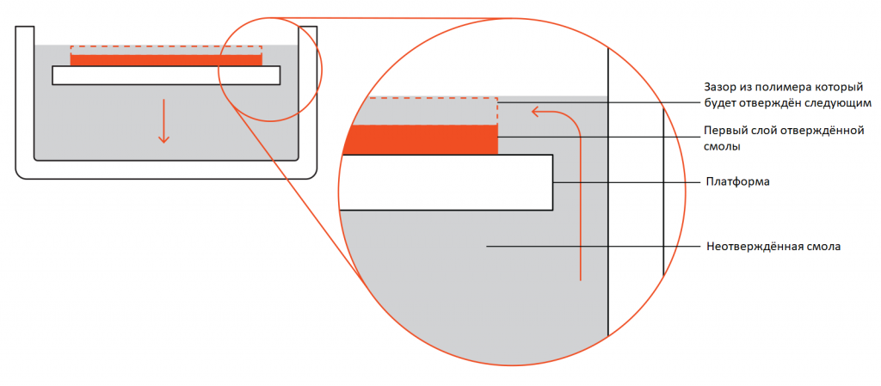
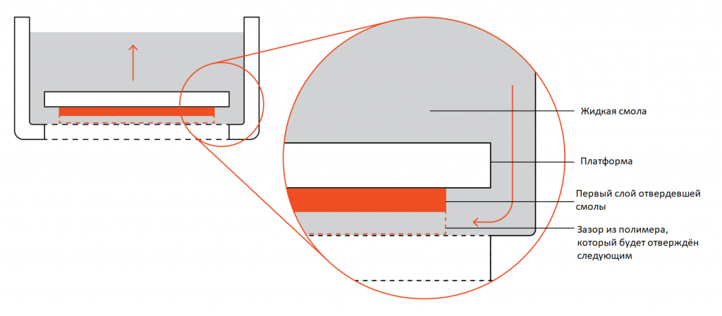
Схема SLA принтера с ориентацией сверху вниз и ориентацией снизу вверх
Грицай Александр Сергеевич, ОмГТУ
38

Slide 39
Преимущества и недостатки двух ориентаций
«Сверху вниз»
Плюсы:
Более низкая стоимость
Широкая доступность на рынке
Минусы:
Малый размер платформы
Меньший ассортимент материалов
Требует дополнительной пост-обработки из-за обширного использования поддержек
«Снизу вверх»
Плюсы:
Очень большой размер платформы
Более быстрое время печати
Минусы:
Высокая стоимость
Требуется квалифицированный специалист-оператор
Смена материала предполагает опорожнение всего бака
Грицай Александр Сергеевич, ОмГТУ
39

Slide 40
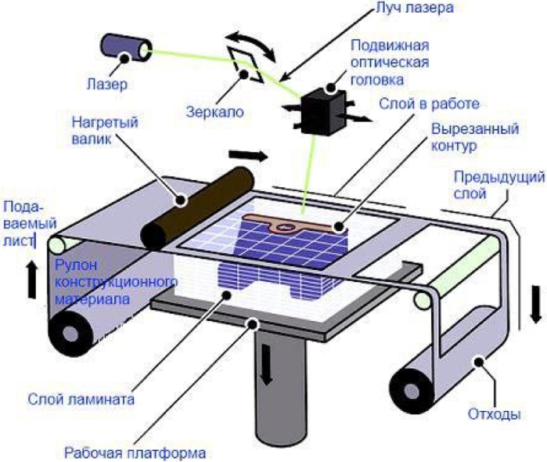
Изготовление объектов методом ламинирования (Laminated object manufacturing, LOM)
Изготовление объектов методом ламинирования (LOM) происходит следующим образом:
цифровая 3D-модель изделия загружается в LOM-аппарат;
лист расходного сырья протягивается с подающего вала разогретым роликом над рабочей платформой;
лазерный луч вычерчивает контуры слоя;
обработанный лист опускается;
новый лист с клейким покрытием поступает в рабочую камеру;
процедура повторяется;
после постройки модели по вычерченному лазером контуру удаляется весь лишний материал;
механическая постобработка может включать шлифовку, сверление и др.
Грицай Александр Сергеевич, ОмГТУ
40

Slide 41
Ссылки на источники
https://amperka.ru/page/creality-ender-3-v2-assembly-instructions
https://habr.com/ru/post/208906/
https://habr.com/ru/post/587016/
https://habr.com/ru/post/547860/
https://habr.com/ru/company/iqb_technologies/blog/440896/
https://habr.com/ru/post/411979/
Грицай Александр Сергеевич, ОмГТУ
41

